Slide 1





框架(Framework)的商業意義
-- 沒錢就改版、改版就有錢(容易)
高煥堂

Slide 2

内容
√
不完全開源，但十分開放
I
包容底層硬件的差異化
II
包容上層應用的多樣化
III

Slide 3
開源與開放
◎ 大家談及Android，幾乎都聯想到
它是開源(Open Source)平台軟件。
◎ 開源與開放不見得是一致的。

Slide 4
◎ Android都是平台軟件體，往下必
須面對硬件設備，往上必須面對
全球的應用程序(AP)開發者。
◎ 如果手機系統像一棵樹；那麼，
-- Andriod是樹幹部分
-- AP(應用層)是樹葉部分
-- 驅動和HW(硬件)是樹根部份

Slide 5
頂天(承上)：支持AP的創意和發展
立地(啟下)：支持HW的創意和發展
讓上下皆能
「沒錢就改版，改版就有錢」。

Slide 6
內容
不完全開源，但十分開放
I
√
包容底層硬件的差異化
II
包容上層應用的多樣化
III

Slide 7
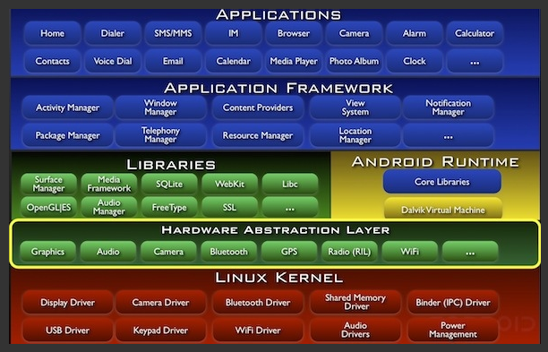
硬件的「沒錢就改版，改版就有錢」

Slide 8
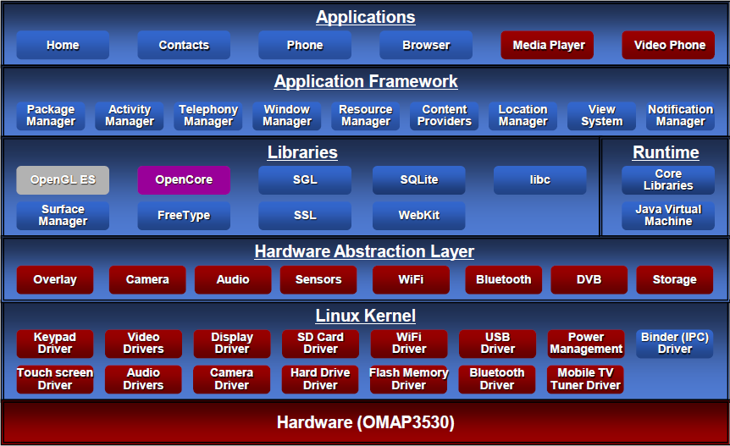
HAL

Slide 9
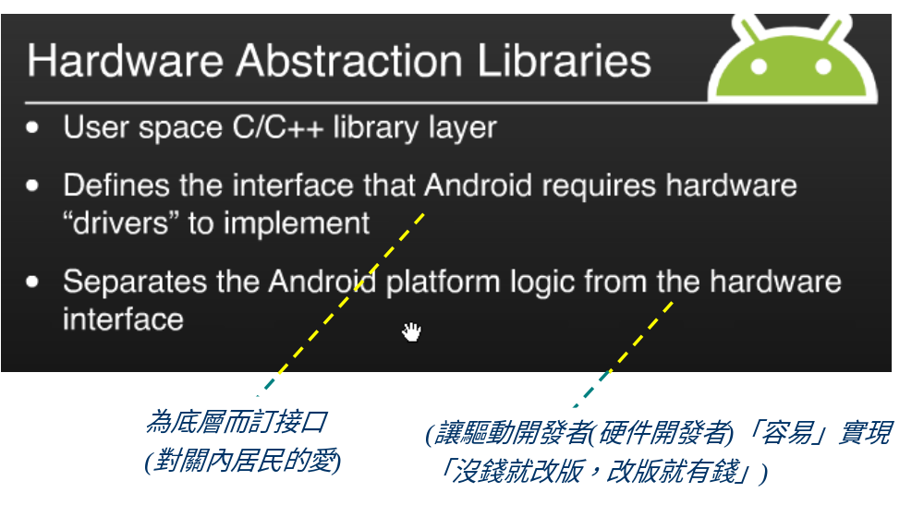

Slide 10
◎沒錢就改版，改版就有錢
◎萬里長城，是為了關內居民的安居樂業。
◎應用框架(Framework)的存在，是為了底層
模塊的「沒錢就改版，改版就有錢」。
◎ Android的存在，是為了『容易』實現
「沒錢就改版，改版就有錢」。

Slide 11
硬件的「沒錢就改版」(續)
◎驅動開發者(硬件供應商)擁有自由度
(容易改版)，樂意替Google抬轎。
◎關內居民擁有高自由度(不受制於
北方游牧民族)，樂意擁戴皇上。
◎Google讓驅動變動不牽動上層，
沒有漣漪效應，變動成本低，
客戶願意改版，帶來改版機會。

Slide 12
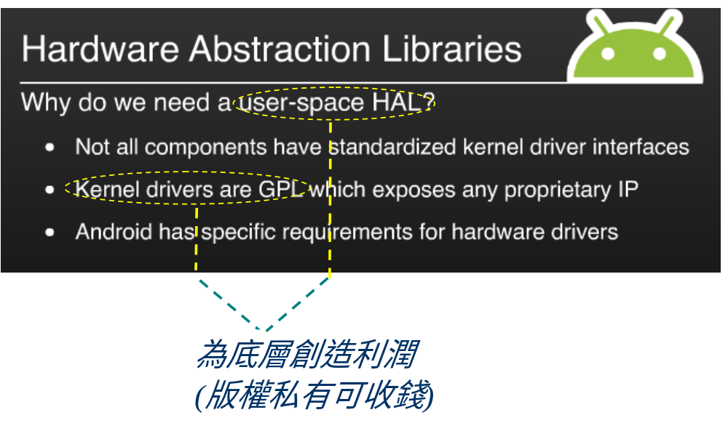

Slide 13
◎避開GPL的限制，將驅動程序移到
User Space；於是驅動開發者(
底層供應商)就有利可圖(有機會
改版，又能收錢)。
◎因而日益茁壯，大力支持 Google，
強龍(盟主)地位自然形成。

Slide 14
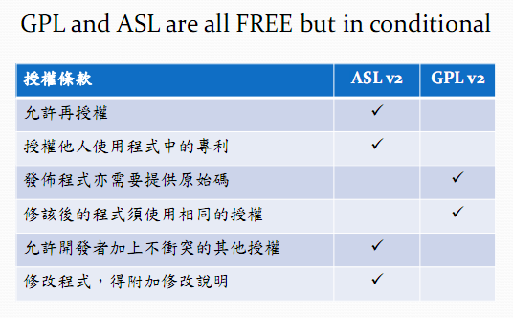

Slide 15
內容
不完全開源，但十分開放
I
包容底層硬件的差異化
II
√
包容上層應用的多樣化
III

Slide 16
應用的「沒錢就改版，改版就有錢」
◎ 以應用框架讓全球開發者能夠：
沒錢就改版。
◎ 以App Market讓開發者能夠：
改版就有錢。

Slide 17
傳統IT硬件業如何看待AP?
◎ 認為是硬件將Android軟件綁進到硬件盒
子裡，成為一個完整的盒子(軟硬整合
的Container)來裝形形色色的應用軟件。

Slide 18
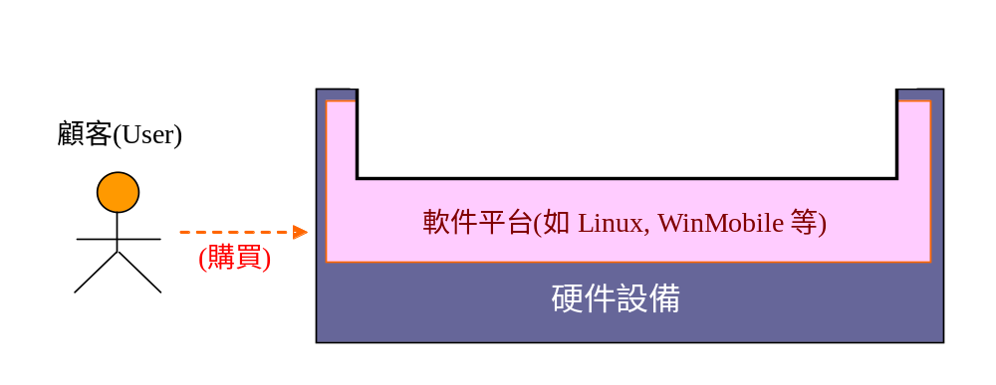
◎這個完美盒子裡裝載什麼樣的應用軟件，
就留給顧客(買主)去向應用開發者採購了。

Slide 19
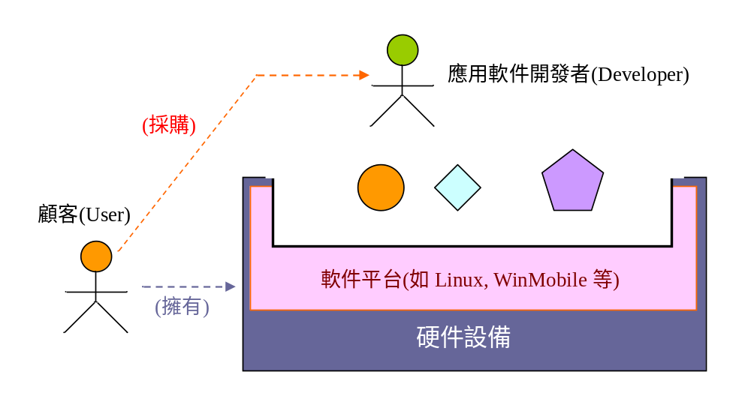

Slide 20
傳統手機業如何看待AP?
◎ 由廠商自行開發或特顧的開發者開發
應用軟件，連同平台軟件一起綁進到
手機硬件裡。

Slide 21
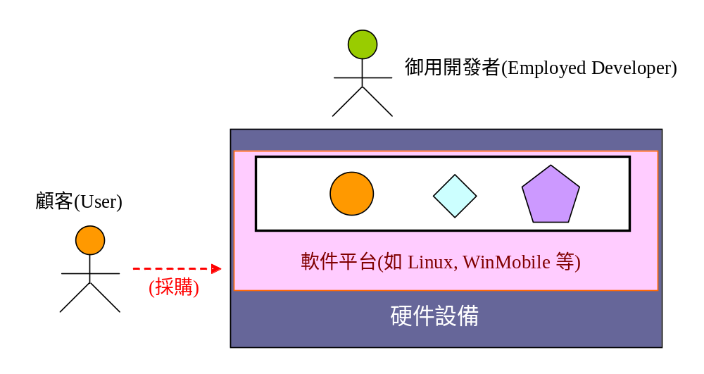

Slide 22
智能手機和電視如何看待AP?
◎ 平台提供框架(Framework)來擁抱數以
萬計的應用軟件。
◎ 由全球各地的自由開發者，協助開發形形
色色的應用軟件。

Slide 23
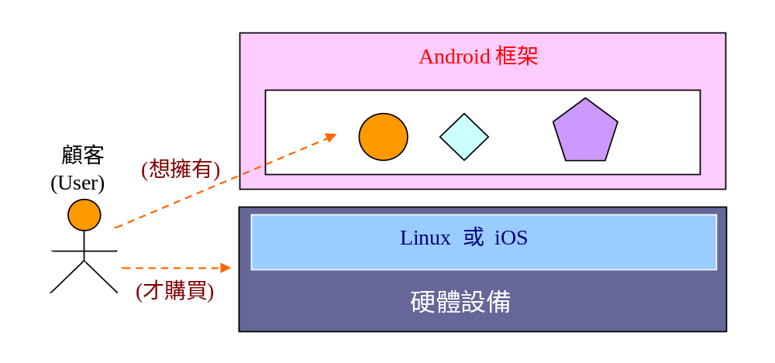

Slide 24
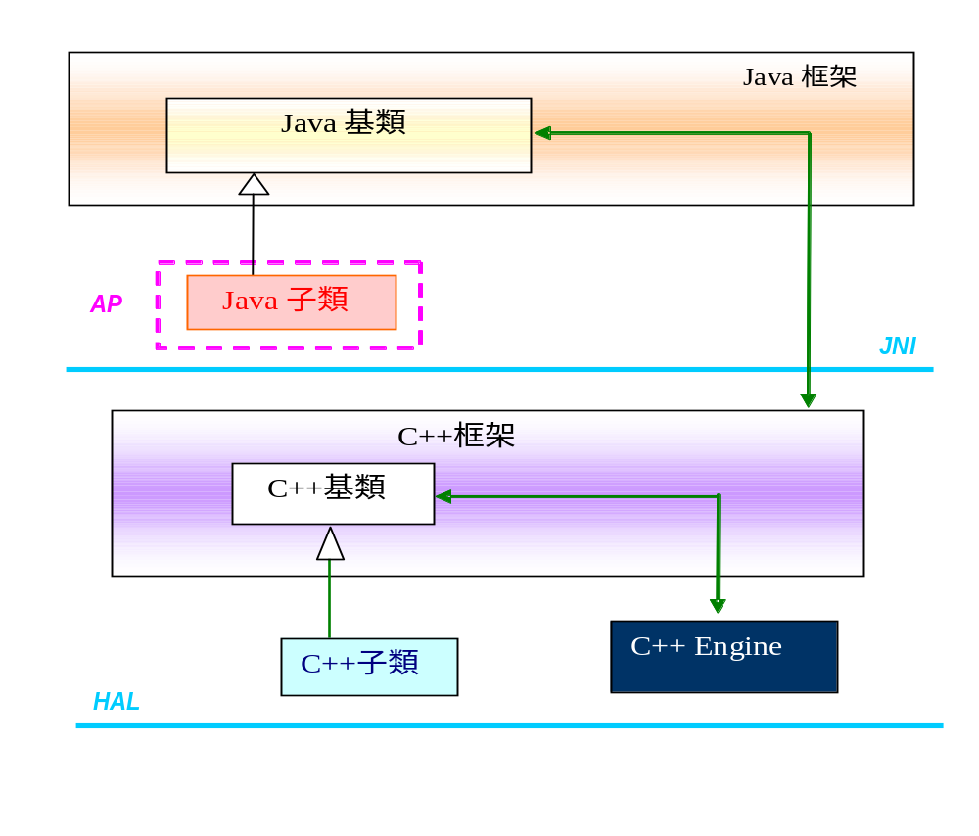
Android的指點迷津
以
Android
為例

Slide 25
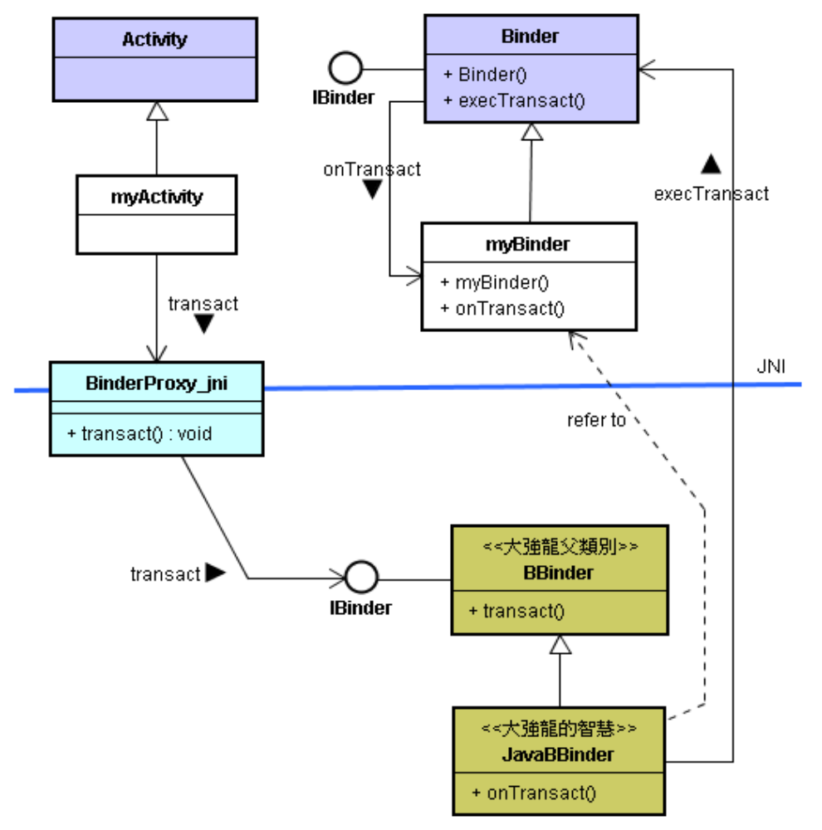
以
Android
為例(續)

Slide 26
結語
◎ 基於框架API的制約，所以能開放、包
容而不失控。
◎ 包容自己的改變(如硬件)，包容別人的
改變(如AP)。
◎ 小框架還能包容平台大框架的改變，
有益於跨平台(老闆的體驗)。
◎ 制約+包容➔借力使力➔影響金流。

Slide 27

Q&A

Slide 28

感謝各位，祝福各位
高煥堂 misoo.tw@gmail.com

